Slide 1
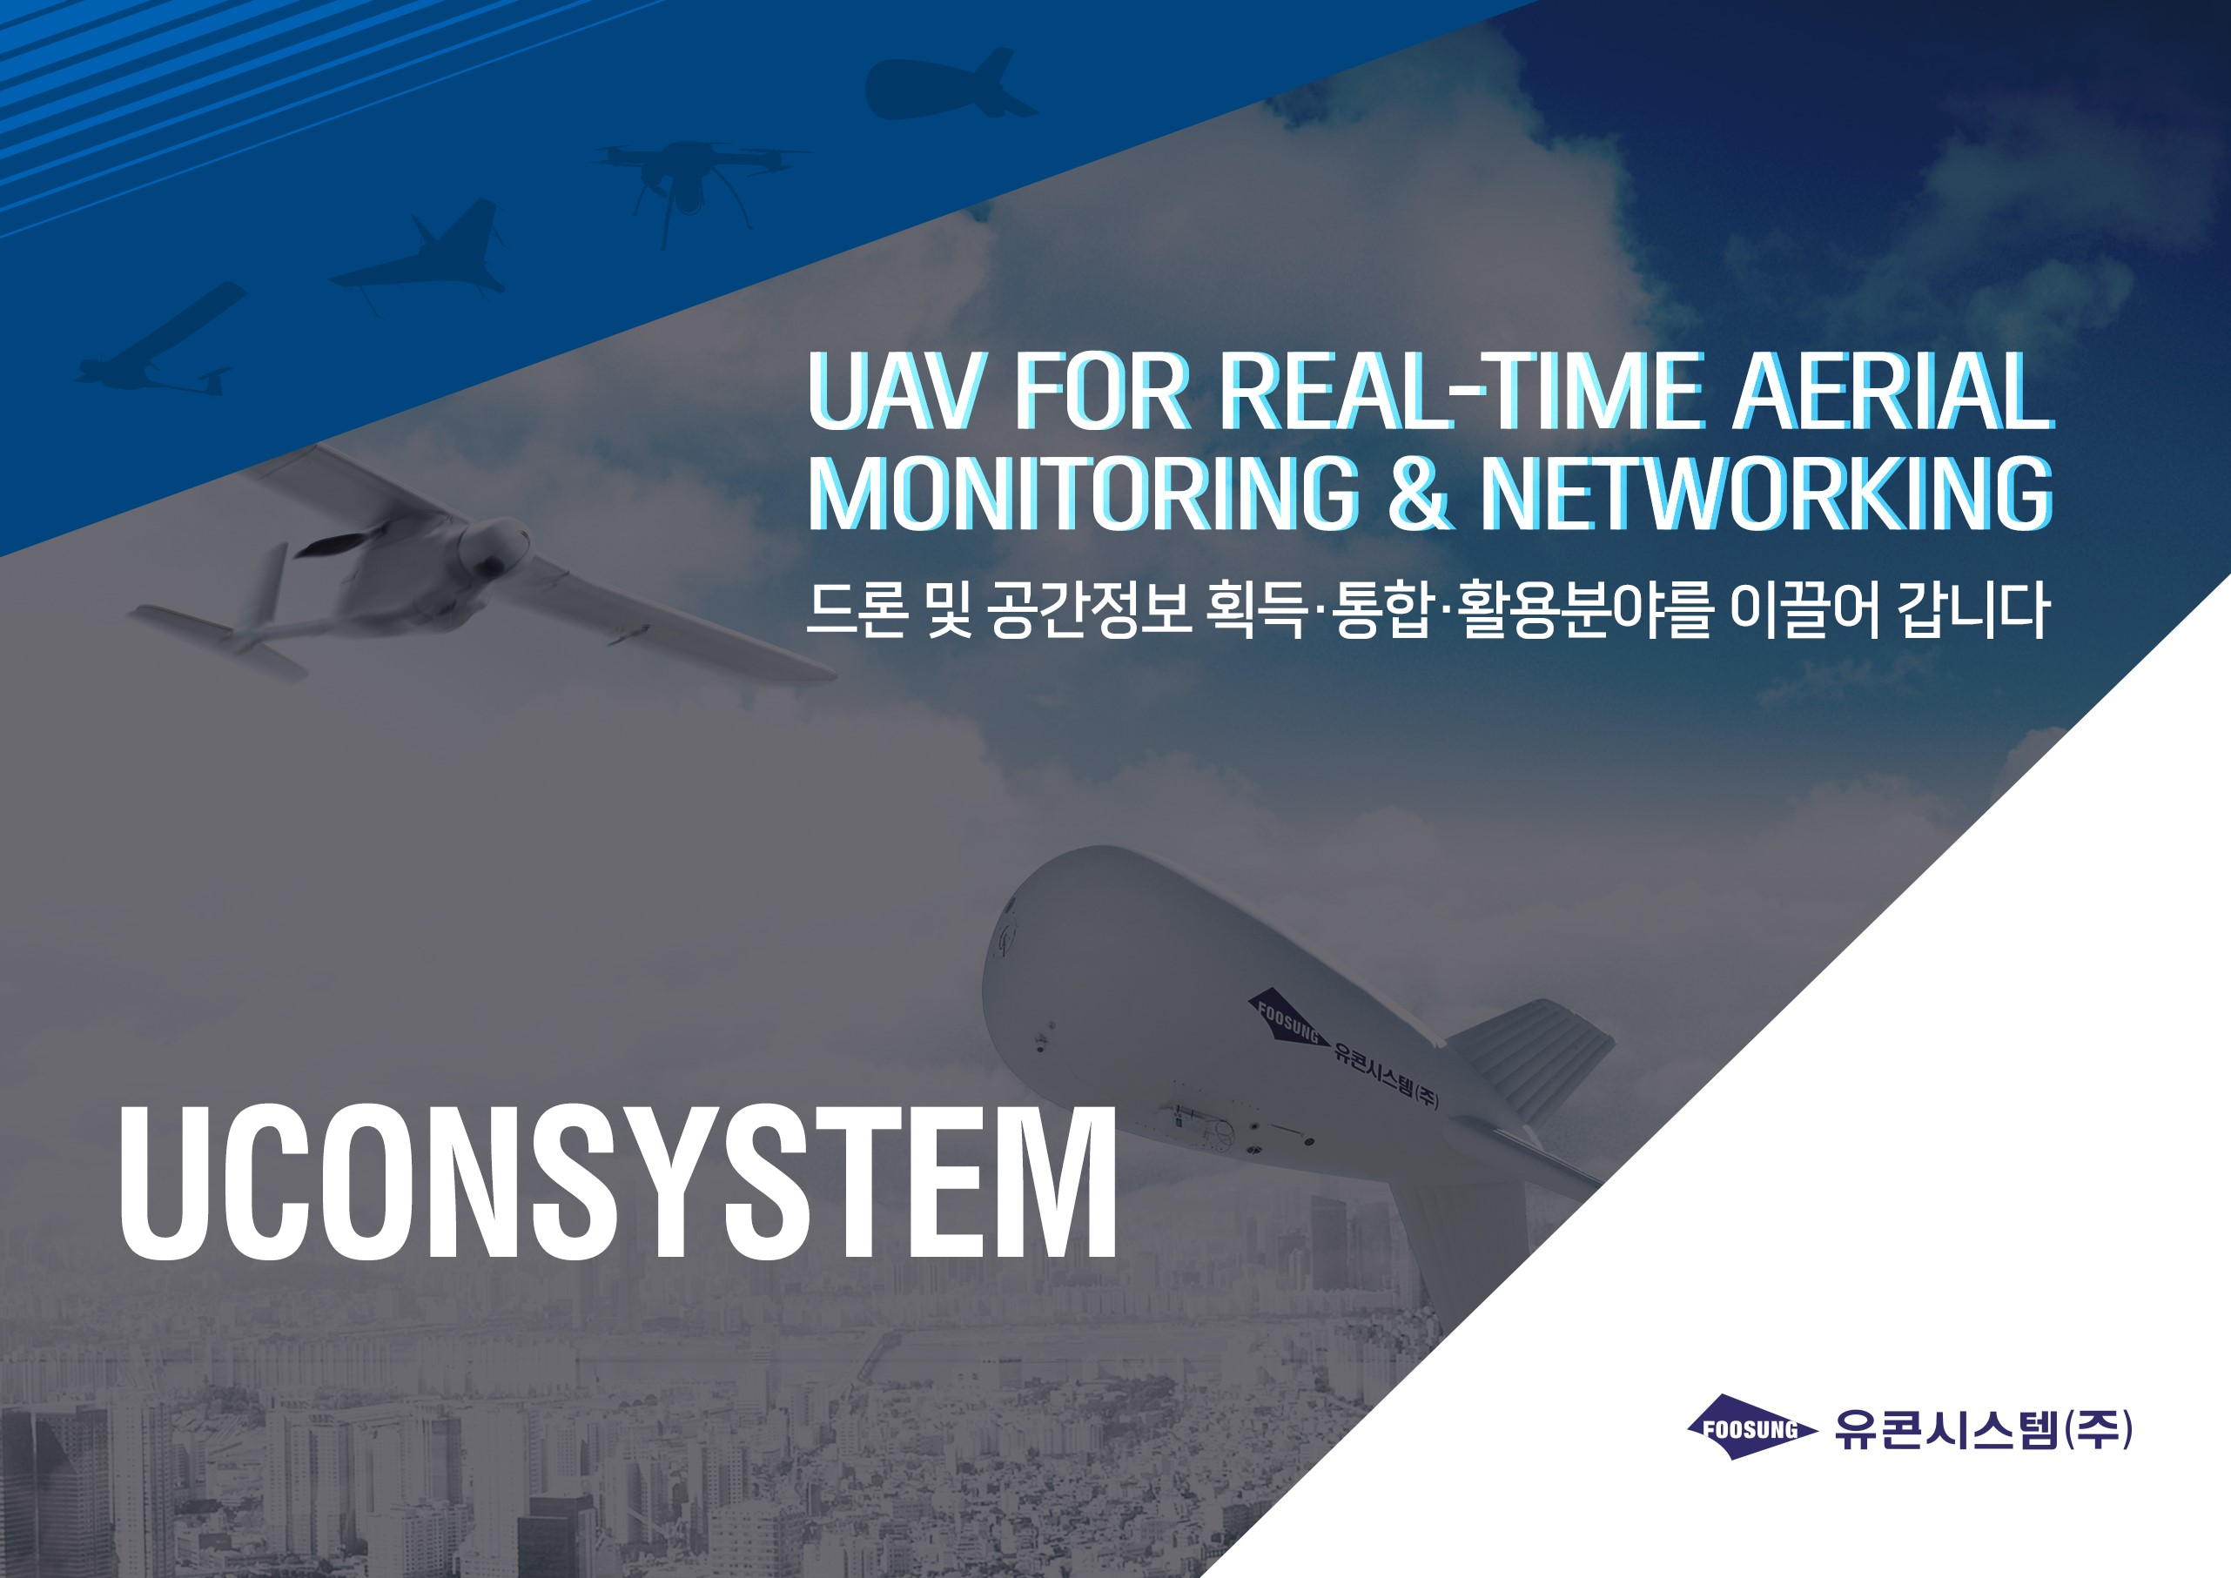

Slide 2
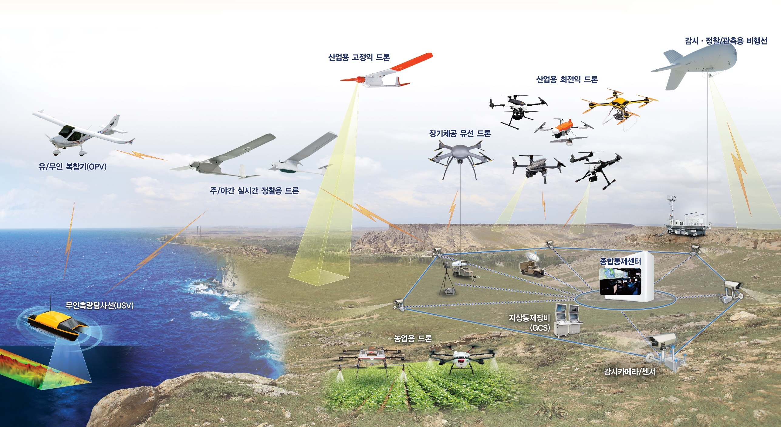
회사 제품과 사업 영역
01
Notes:
In this page you can see what Uconsystem is doing.
We develop and produce various kinds of drones, 32meter long aerostat, industrial multi-copter, tethered drone, fixed-wing mapping & video photographing drone, reconnaissance & surveillance drone for military, Optional Piloted Vehicle and Unmanned Surface vessel.
And another key technology is on the ground control & networking system which controls the whole flight of UAV, receives the information gathered from the UAX and transmits them to the place or people who need such information.

Slide 3
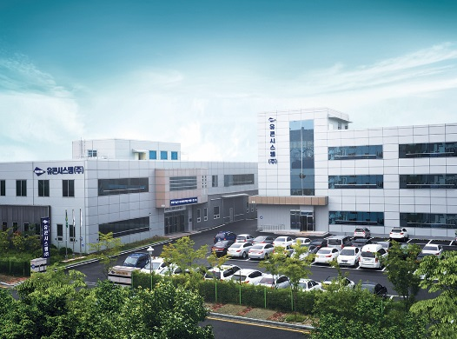
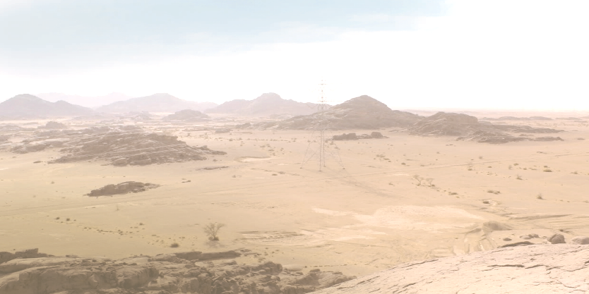

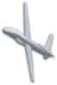

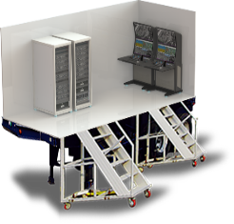





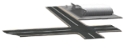

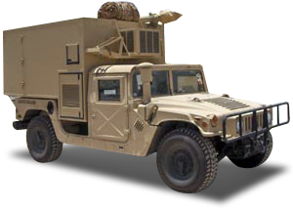
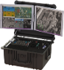

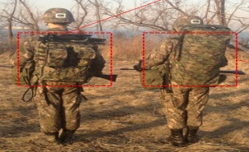
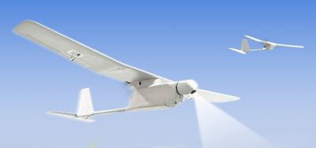
회사 연혁 2001~2013
04
2001
06
유콘시스템 주식회사 법인설립
2002
03
08
자동이착륙용 지상통제 컴퓨터 개발 – 국방과학연구소
스마트 무인기 로봇항공기 관제시스템 개발 – 국방과학연구소
2004
08
10
무인항공기 지상통제시스템 국내최초 수출 – 아랍에미레이트 공군
장거리 정보전송체계 장비 개발 – 아랍에미레이트
2005
02
11
아랍에미레이트 공군 UAV R&D Center 기술고문 – 아랍에미레이트
대한민국 10대 신기술 선정 – 산업자원부
2006
06
09
10
11
해군 네트워크 구축(RTVTS) – 해군본부
무인항공기 지상통제시스템 2차 수출 – 아랍에미레이트 공군
MAV(초소형무인항공기) 개발 – 방위사업청, 국방과학연구소
MUAV(중고도 정찰용 무인항공기) 탐색개발 – 국방과학연구소
2009
01
10
소형무인항공기(RemoEye-006), 대한민국 해병대 전력화 – 방위사업청
차기군단급 무인항공기 지상통제장비 개발 – 국방과학연구소
2010
01
09
지상로봇 통제 시스템 개발 – 국방과학연구소
자동자세제어 / 항법센서 개발
2011
10
무인항공기 지상통제시스템 3차 수출 – 아랍에미레이트 공군
2013
06
10
소형무인항공기(RemoEye-002B), 육군 대대급 전력화 계약체결 – 방위사업청
장기체공무인기 체계사업 및 지상장비 개발 – 한국항공우주연구원

Slide 4
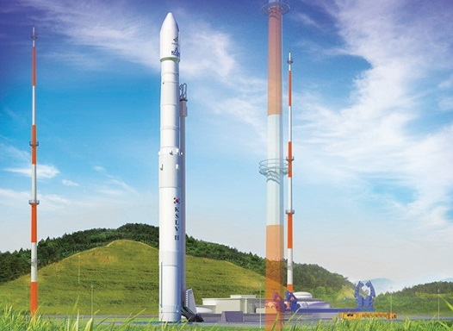
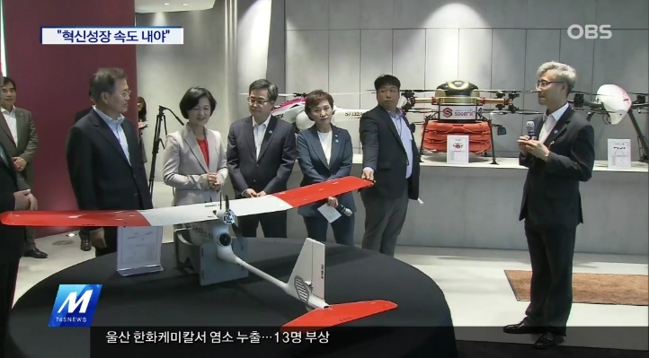
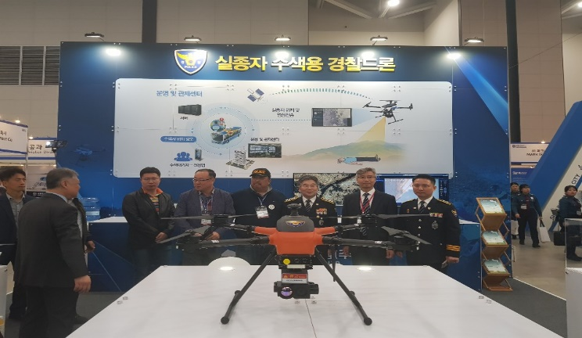
회사 연혁 2014~현재
04
2014
11
한국형발사체 지상제어시스템 1단계 개발 – 한국항공우주연구원
2015
01
04
04
08
12
장기체공수직이착륙 유선무인기(T-Rotor)납품 – 육군, 공군, 원전
무인항공기(Remo-H), 국내최초 수출계약 – 헝가리
국방벤처기업 선정 – 대전 국방벤처 센터
국방품질경영시스템(DQMS)인증서 획득 – 국방기술품질원
한국형발사체 지상제어시스템 2단계 개발 – 한국항공우주연구원
2016
05
06
10
12
GS인증(소프트웨어품질 인증서) – 한국정보통신기술협회
농업용 드론(RemoFarm²⁰) 출시
일자리창출 ∙장년고용촉진 유공 국무총리포상 – 고용노동부
SP인증(소프트웨어 프로세스 품질 인증서) – 정보통신산업진흥원
2017
01
10
공간정보 • 정밀농업용 드론 개발 및 출시
공간정보용 드론 리모엠 CE인증 획득
2018
03
05
드론 직접생산확인증명 획득
한국형발사체 지상제어시스템 3단계개발 – 한국항공우주연구원
2019
01
09
10
공간정보용 드론 (Remo-M) 미국 수출
해양 오염감시 드론 공급계약 체결 - 해양경찰청
실종자 수색용 드론 공급계약 체결 - 경찰청

Slide 5
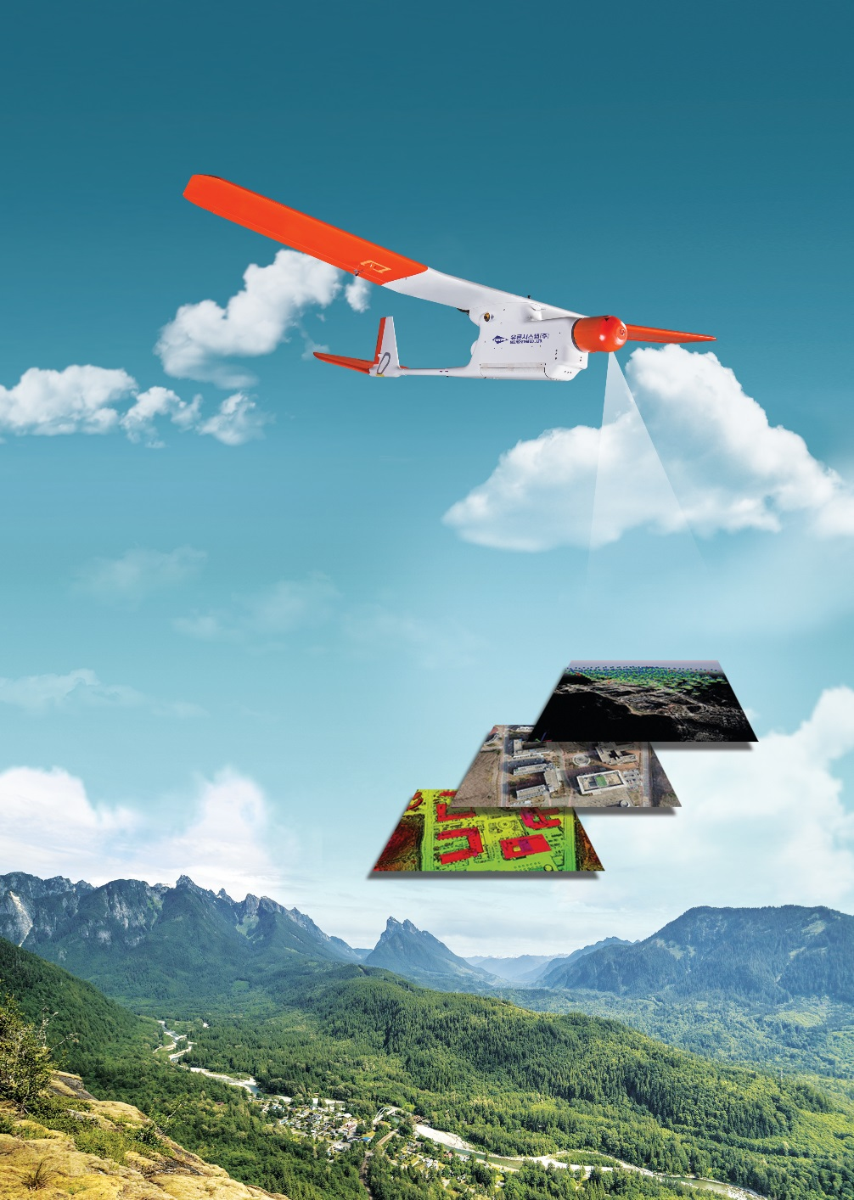

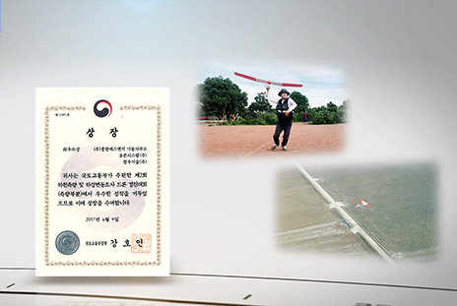


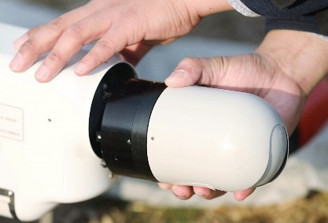

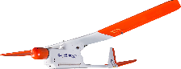
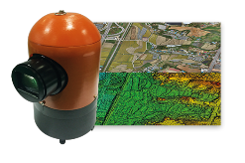
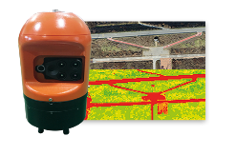
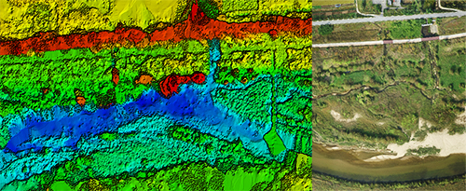
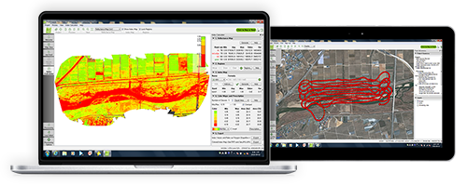
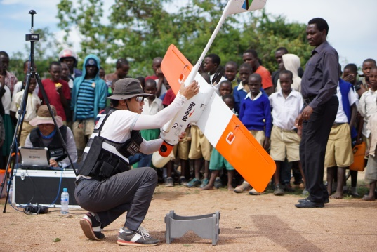
항공 촬영 및 지도제작용 드론 Rermo-M
05
Remo-M
최고수준의 맵핑 정확도
간편한 모듈 교환 방식(PRO)
동급 최대 비행시간 : 90분
90분
2017 국토교통부 하천경진대회 최우수상 수상
E사
K사
50분
60분
정사영상
멀티 스펙트럼 센서
Specifications
기체크기
이륙중량
비행시간
운용고도
풍속조건
장비구성
비행속도
운용거리
카메라해상도
기타
1.8m(전폭) / 1.4m(전장)
3.5kg
90분 이상
100~150m
15m/s (비행 중) , 12m/s (이륙/착륙)
비행체 / 지상장비 / 임무장비
50 ~ 80km/h
5km 이상
20.1 M Pixel
PPK 모듈 (옵션)

Slide 6
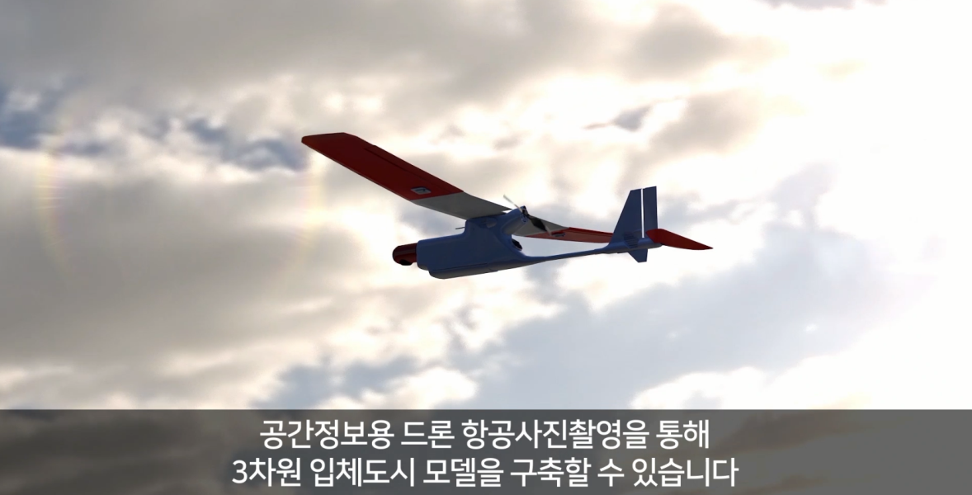
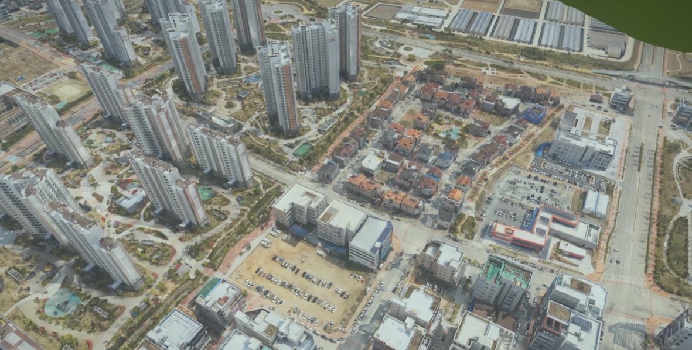
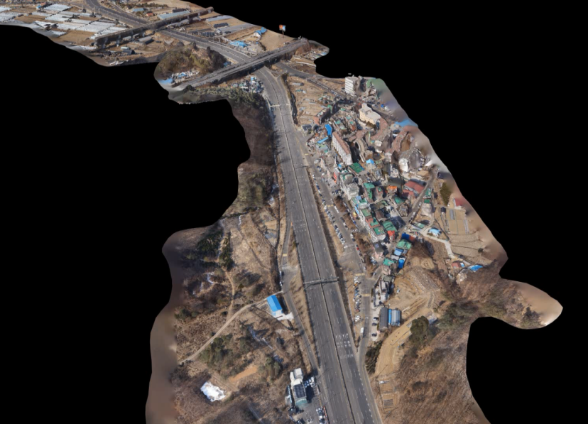
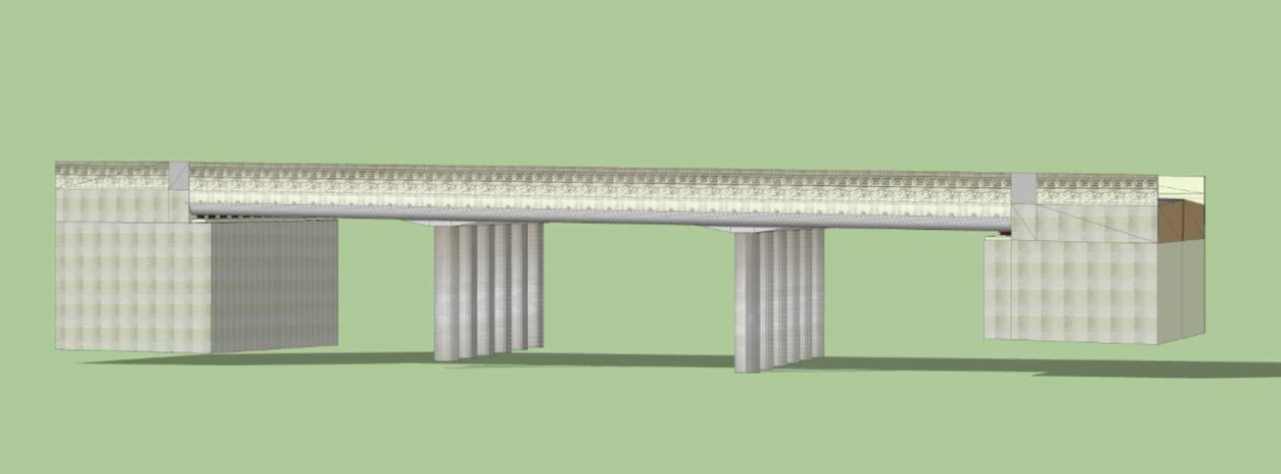
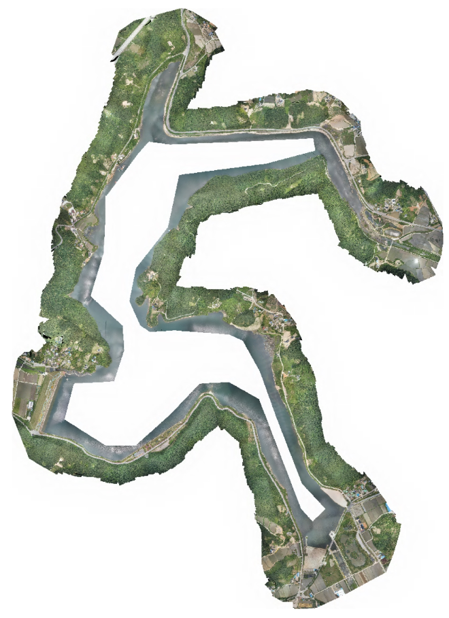
항공 촬영 및 지도제작용 드론 Remo-M
05
<스마트입체도시 영상>
<도심 3D 영상>
<도로 3D 영상>
<교량 모델링 영상>
<저수지 정사영상 이미지>

Slide 7
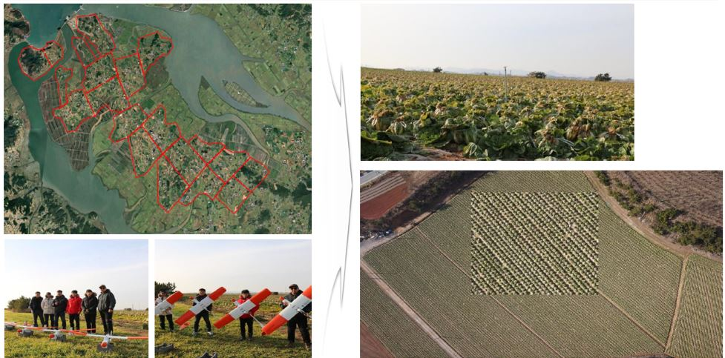
정밀 농업용 드론 Remo-M
05
SMART FARM
* 수확량 공급을 위한 원거리 센서 * 수확량 예측 및 출하량 조정

Slide 8
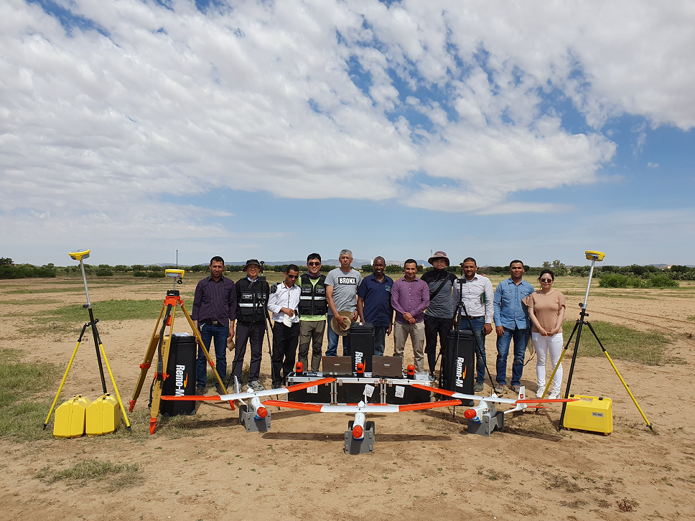


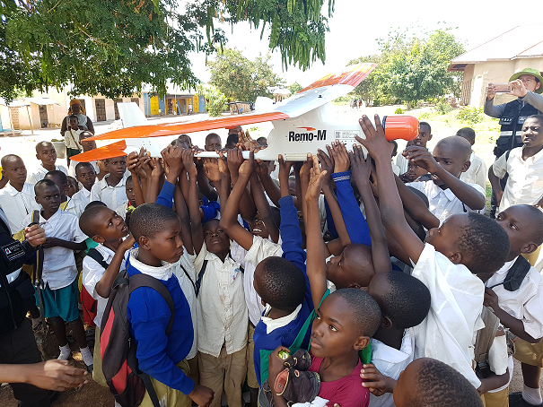
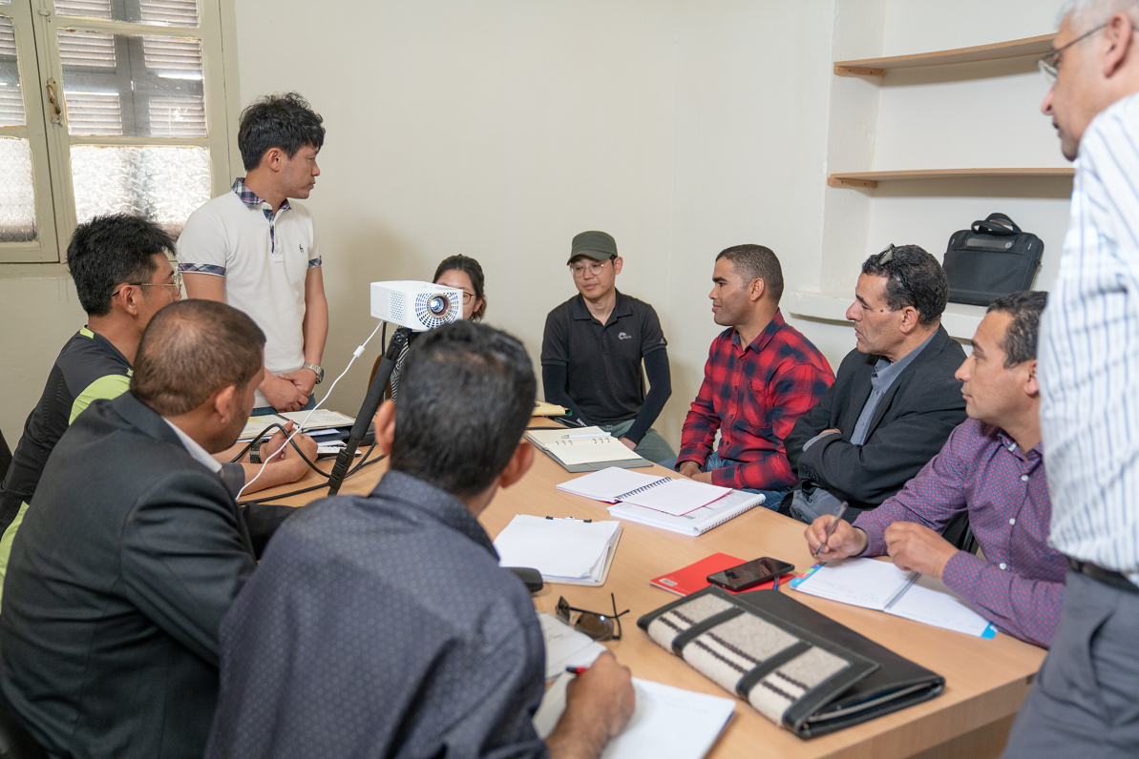
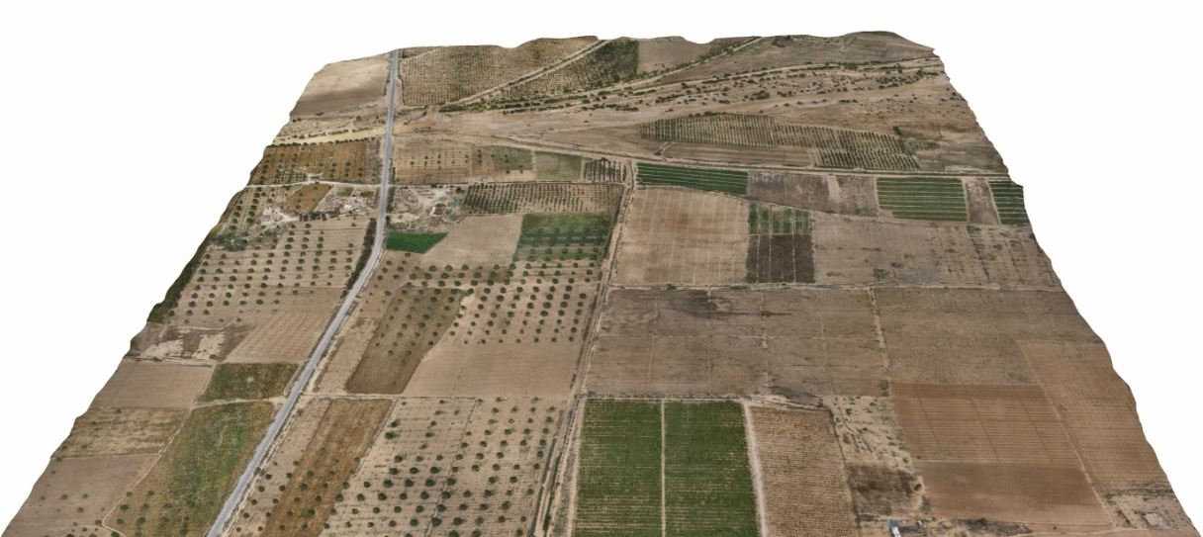

항공 촬영 및 지도제작용 드론 Remo-M
05
[튀니지 정밀농업 프로젝트]
[개요]
농업 생산성 향상을 위한 드론 솔루션 구축
드론 및 S/W 교육
[일정]
2018.08.01 – 2019.09.26
[기대효과]
정밀 농업 드론의 시연 및 필요한 기술 이전
-> 농업 생산성 향상

Slide 9
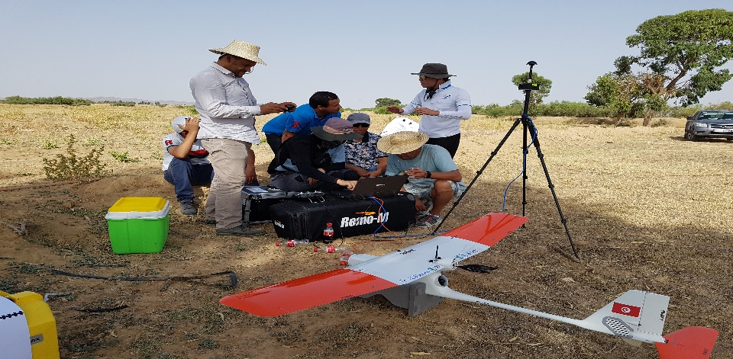

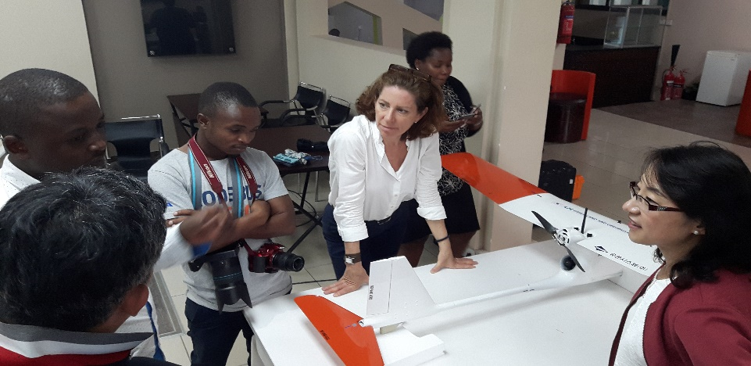
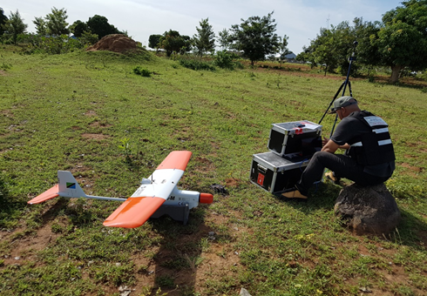
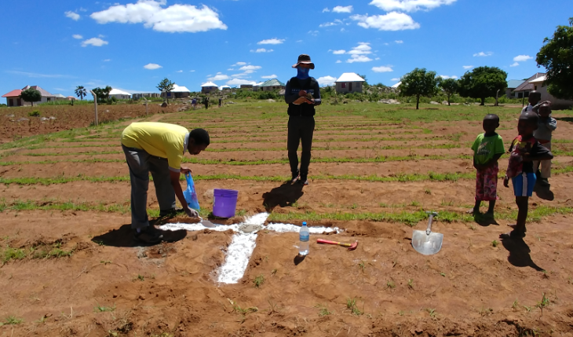
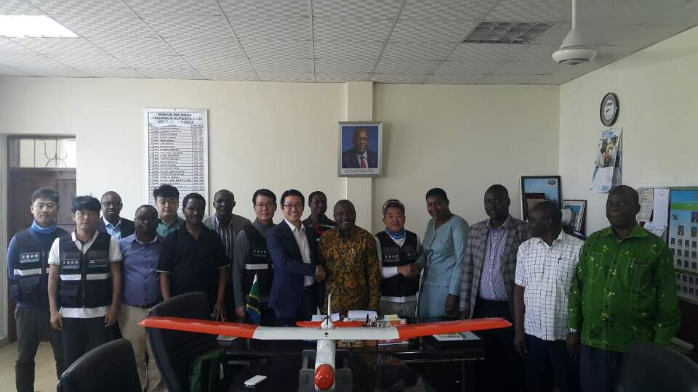
항공 촬영 및 지도제작용 드론 Remo-M
05
[탄자니아 토지 등록 효율화 방법론 도출 프로젝트]
[개요]
효율적 토지 등록을 위한 역량 부족
빈번한 토지 관련 논쟁/충돌
[일정]
2017.08.28 - 2017.12.27 (예비 타당성 조사)
2020.01.01 – 2022.12.31 (주요 프로젝트)
[기대효과]
현대화된 지도제작 시스템 환경 구축 -> 효율적인 토지 활용
안정화된 토지 행정 -> 토지 생산성 향상

Slide 10
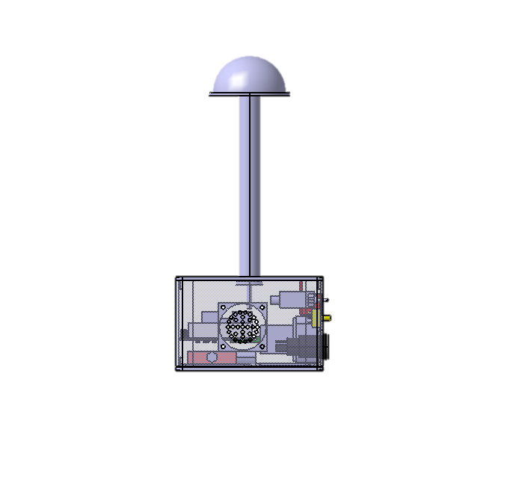
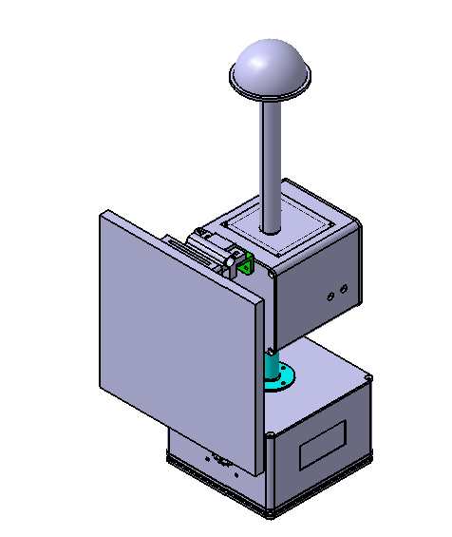
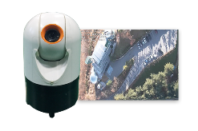
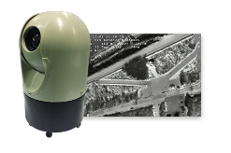
공간정보용 드론, Remo-M Pro
05
Remo-M Pro
간편한 모듈 교환 방식(PRO)
안테나 자동추적
다양한 임무장비 교체장착 호환사용
정사영상
멀티 스펙트럼 센서
장거리 안테나
야간 적외선 동영상
<3km 기본형 통신시스템>
<10km 확장형 장거리 통신시스템>
FHD 주간영상
Specifications
기체크기
이륙중량
비행시간
운용고도
풍속조건
장비구성
비행속도
운용거리
카메라해상도
기타
1.8m(전폭) / 1.4m(전장)
3.5kg
최대 90분
100~300m
15m/s (비행 중) , 12m/s (이륙/착륙)
비행체 / 지상장비 / 임무장비
50 ~ 80km/h
기본 : 3km, 옵션 : 10km
20.1 M Pixel
PPK 모듈 (옵션)

Slide 11
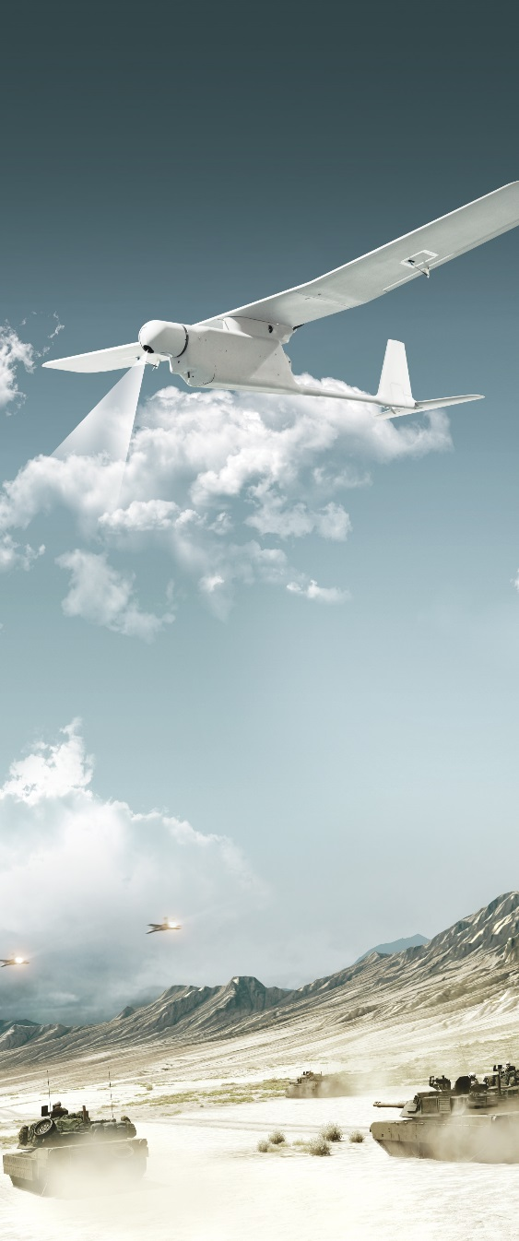
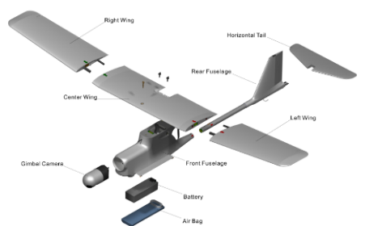
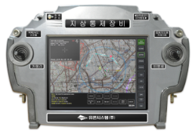
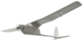
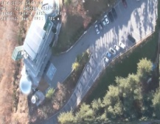
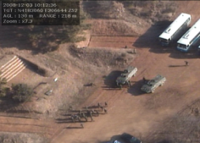


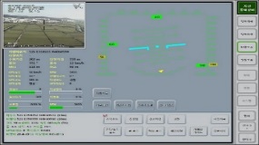
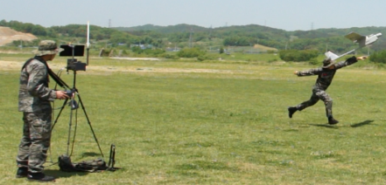








주∙야간 정찰 및 감시용 드론 RemoEye-002 Pro
05
간편한 분리 · 조립
점항법 및 자동 임무수행
협소지역 이/착륙 가능
주/야간 실시간 감시정찰
RemoEye-002 Pro
GCS
Flight Status
투척이륙
Mission Planning
• EO : Resolution 1080P / Optical x5 Zoom
• IR : Resolution 640P / Digital x8 Zoom
에어백 착륙
Specifications
기체크기
이륙중량
비행시간
비행속도
운용고도
운용거리
장비구성
임무장비
1.80m(전폭) / 1.44m(전장)
3.5kg
최대 90분
80km/h
300 ~ 500m (최대 3km)
10km
비행체 / 지상장비 / 임무장비
영상안정화 2축 짐벌
주간(FHD), 야간(HD) 영상 전송

Slide 12










다목적 수직 이·착륙 드론 RemoTOL
05
협소/험난/근접 지역에서 다중임무수행 (수직이착륙)
“고정익 + 회전익“ / 장점을 결합한 드론
RemoTOL
고정익 비행
천이비행
(고정익 → 회전익)
회전익 비행
Specifications
기체크기
이륙중량
비행시간
비행속도
운용고도
운용거리
장비구성
임무장비
1.80m(전폭) / 1.44m(전장)
4kg
50분 이상
50 ~ 80km/h
150 ~ 500m (최대 3km)
10km
비행체 / 지상장비 / 임무장비
영상안정화 2축 짐벌
주간(FHD), 야간(HD) 영상 전송

Slide 13









재난 감시 및 정찰용 드론 RemoEye-006
05
동급최대 비행시간 2시간 30분
번지이륙 · 낙하산 착륙
해병대 전력화 배치 및 운용
RemoEye-006
Specifications
기체크기
이륙중량
비행시간
비행속도
운용고도
운용거리
장비구성
임무장비
2.8m(전폭) / 1.7m(전장)
6.5kg
2시간 이상
50 ~ 80km/h
150 ~ 500m (최대 3km)
15km
비행체 / 지상장비 / 임무장비
영상안정화 2축 짐벌
주간(FHD), 야간(HD) 영상 전송

Slide 14
















다목적 산업용 드론 Remocopter-300M(V)
05
Remocopter-300
보관 및 운반 용이성
다양한 임무장비 탑재가능
운용 용이성, 점항법, 자동귀환
주간영상감지기
야간영상감지기
GCS
정사영상
멀티스펙트럼
Flight Status
보관이 용이한 폴딩형 기체
Mission Planning
Specifications
기체크기
이륙중량
비행시간
최대속도
운용거리
무선통신
장비구성
임무장비
적용분야
229mm X 279mm X 120mm
1.2kg
최대 25분
45km/h
1km
LTE/RF(무인기전용 주파수)
비행체 / 지상장비 / 임무장비
RGB, EO/IR(교체탑재/옵션)
측량, 정밀농업(예찰), 산불감시, 주요시설 감시 등

Slide 15






다목적 산업용 드론 Remocopter-500
05
Remocopter-500
보관 및 운반 용이성
다양한 임무장비 탑재가능
운용 용이성, 점항법, 자동귀환
주간영상감지기
야간영상감지기
GCS
GCS
Flight Status
정사영상
멀티스펙트럼
Flight Status
Mission Planning
Mission Planning
Specifications
기체크기
이륙중량
비행시간
최대속도
운용거리
무선통신
장비구성
임무장비
적용분야
465mm x 465mm X 352mm
3.38kg
25분 이상
55km/h
3km
GPS/LTE/RF
비행체 / 지상장비 / 임무장비 (3축 짐벌)
RGB, EO/IR(교체탑재)
FHD 30 프레임, VGA급 열화상 카메라
Notes:
This is the small size multi-copter for mapping and video transmission.
Weight is 1 kg and communication range is 1 km.

Slide 16









다목적 산업용 드론 Remocopter-800M(V)
05
Remocopter-800
실시간 영상 송수신 가능
다양한 임무장비 탑재가능
운용 용이성, 점항법, 자동귀환
주간영상감지기
야간영상감지기
Flight Status
Mission Planning
정사영상
멀티스펙트럼
GCS
LTE 모뎀
GCS
Specifications
기체직경
이륙중량
비행시간
최대속도
운용거리
무선통신
장비구성
임무장비
적용분야
643mm X 643mm X 347mm
6.5kg
30분 이상
40km/h
3km(5km옵션)
LTE/RF통신(무인기전용 주파수)
비행체 / 지상장비 / 임무장비
Payload이내 임무장비 교체 장착가능
FHD 30 프레임, VGA급 열화상 카메라

Slide 17




















다목적 임무용 드론 Remocopter-900
05
자동비행 기능
실종자 수색 체계
Remocopter-900
운영 및 관제센터
실종자 위치 및
영상전송
서버
수색자 위치 정보
운용 및 관제센터
수색대기자 - 전용앱
위도, 경도에 의한 좌표입력 자동비행
Specification
기체크기
기체중량
운용상승고도
비행시간
내풍성
충돌회피기능
임무장비
방진/방수
통제거리
작동온도
920mm x 920mm x 500mm(운용 시) /
535mm x 535mm x 150mm(보관 시)
7.6kg (탑재중량 1.5kg 이내)
150m 이하
40분 이상
10m/s 이상
전방 장애물 회피 기능
주야간 일체형 카메라 및 FPV(HD급) 카메라 장착
IP53
3km 이상
-10˚C ~ 40˚C

Slide 18



다목적 임무용 드론 Remocopter-900
05
주요 장점 | 다양한 센서 복합 탑재 1개 통신장비로 임무영상 + FPV영상 + 비행데이터 동시 장거리 전송 가능 광학 30배 줌 기능 탑재 비콘 탑재 -> 비상상태 대비 인공지능(AI) 실종자 자동분석 기능 탑재 LTE 통신 모뎀 사용 장애물 자동회피 기능 탑재
Remocopter-900
영상장치 | 주/야간 일체형 카메라 ->주간 카메라(FHD) : 광학 30배 줌 ->야간 열상 카메라(HD) : 4배 Digital 줌 ->주간/야간 영상 교체선택 가능 3축 짐벌 안정화 장치 -> 상하 : 90deg 수평 : 360deg 동영상/ 정지영상 동시 저장 표적 자동 추적기능(부수)
지상통제장치 (GCS) | 조종기 + 태블릿 일체형 비행코스 등 자동비행조종 기능 복수영상 동시 표시디지털 지도 화면 밝기 : 1,000 칸델라 영상정보 전송을 위한 LTE 장착
임무분석 노트북 | 실종자 식별 후처리 S/W 탑재 [사람 인식 가능한 인공지능 기반 알고리즘]

Slide 19







다목적 산업용 드론 Remocopter-010(V)
05
실시간 영상 송신기능
자동 비행 (점항법)
임무장비 교체로 활용도 ↑
Remocopter-010
GCS
임무장비교체로 다양한 미션에 활용 가능
Flight Status
Mission Planning
Specifications
기체직경
이륙중량
비행시간
최대속도
운용거리
무선통신
장비구성
임무장비
적용분야
1130mm X 1130mm X 600mm
12kg
30분 이상
60km/h
5km
LTE/무인기전용 주파수
비행체 / 지상장비 / 임무장비
영상안정화 3축 짐벌(EO/IR)
FHD 30 프레임, VGA급 열화상 카메라

Slide 20
























주요시설 상시 감시용 드론 T(Tethered)-Rotor
05
유선 로터 형태로
장기체공가능
고성능의 Payload
다양한 임무장비 부착가능
동력장치 및 운송장비
실시간 영상전송 및
간편한 조작/운용
T-Rotor
비행체
케이블장비
케이블
트레일러
GCS
EO/IR
통신중계기
Specifications
기체크기
이륙중량
운용시간
운용고도
장비구성
통신방법
임무장비
제한풍속
적용분야
1200mm X 1200mm X 650mm
20kg
24시간 이상
75m
비행체 / 테더장비 / 임무장비
유선통신 (비상 시 무선통신)
영상안정화 3축 짐벌(EO/IR)
13m/s
주요시설 감시, 통신중계, 재난상황 중계 등

Slide 21








농업용 방제, 입제 살포 드론 RemoFarm-10A
05
RemoFarm-10A
^{(보급형)}
10분에 3000평 방제성능
자동임무수행 기능
국산화 장비, 신속한 A/S
Specifications
이륙중량
자체중량
비행시간
비행속도
비행고도
살포 폭
살포면적
조종기
25kg
15kg
최대 15분
20km/h 이하
3m ~ 5m
4m ~ 5m
10L, 1ha ~ 1.3ha
상용 조종기(모드 ½)

Slide 22


















장기체공 유·무인 복합항공기 OPV
05
위성통신 이용한 500km 운용 가능
통계권 이양/운용 가능
높은 Payload로 임무장비 선택폭 ↑
유·무인 복합기
(Optional Piloted Vehicle)
통제센터
500km
불법어선
Specifications
기체크기
이륙중량
비행시간
비행속도
운용거리
무선통신
장비구성
임무장비
동영상
8.6m(전폭) / 6.6m(전장)
720kg
12시간 이상
순항속도 185kph(Vc) / 222kph(VH)
50km 이상(위성통신 300km 이상)
C-Band 통신(10Mbps)
비행체 / 지상장비 / 임무장비
영상안정화 3축 짐벌
720P HD 이상(주간)

Slide 23












23
무인 측량탐사선 USV
05
항목 | 무인측량선 | 유인측량선
인력 | 1~2명 | 4~5명
작업준비시간 | 10분 내외 | 2시간 내외
이동/보관 | 차량/사무실 | 트레일러/창고
정비 | 용이 | 복잡
인명사고 | 무 | 매년 발생
기타 | 도수운반 | 크레인
UNMMANED SURFACE VEHICLE
SPECIFICATION
선체종류
전장
중량
엔진
운항시간
운항속도
최대속도
위성 시스템
통신 주파수
통신 거리
환경등급(방수/방진)
임무장비
주요기능
Katamaran (쌍동선)
1.3m 내외
10kg 내외
전기모터(워터젯)
2시간 이상
2 m/s 내외
5 m/s
GPS / GLONASS
2.400 ~ 2.483 GHZ (FHSS)
2 km 이상
IP65
싱글빔 또는 수질센서
경로자율운항,점항법,자동귀환,충돌회피

Slide 24


무선 영상 통신 모뎀 (2.4GHz / KC인증 제품)
05
항목 | UCN5HPT
Video Input(영상 입력) | HDMI mini / Flexible Flat Cable(FFC)
Resolution(화소수) | 1080P / 60
Frequency(주파수) | 2.4GHz(2402MHz-2482MHz)
Latency(통신지연) | ≤50-70ms
Dimension(크기) | 76*48*20mm
Weight(무게) | TX 93G / RX 93G
Data Transmission(데이터 전송) | SBUS/TTL/MAVLINK Telemetry
Transmission Distance(전송 거리) | Air to ground 5km
Software(소프트웨어) | 데이터&영상 통신, 영상 해상도 조절, 비트 전송률 조정
Temperature Range(온도 범위) | Operating temperature : -40℃~+85℃, Storage temperature : -55℃~+100℃
Interface(인터페이스) | 100Mbps Ethernet to USB / RJ45 on Windows x 1
 | S1 TTL bidirectional seiral port x 1
 | Power input x 1
탑재용 TX
지상용 RX
구성품
1PCS Tx Antenna / 1PCS Rx Antenna / 1PCS Tplayer Key / 2PCS HDMI Cable / 2PCS Feed Antenna Cable / 4PCS Ethernet Cable / 4PCS TTL Data Cable / 4PCS Power Cable / 1PCS Package Box

Slide 25

Network & System Integration
-
Notes:
Recently our company put more interest & efforts into the networking & system integration market.
First one is integrated monitoring system of important facility like air-force base.
Second in clockwise, is the integrated control system for multi number of drones during mission.
Third one, it is the drone tracking system in the day & night installed in the Research Institute.
Final one, it is the drone video image real-time transmission system installed in the one of Korean province.

Slide 26


감사합니다.

